Slide 1


IA en diagnóstico por la Imagen
Interpretación de sospecha de fracturas
Dr Manuel Vázquez
Dirección de Asistencia Sanitaria
Notes:
Ejemplo de portada corporativa para la presentación de la convención equipo directivo del 26 y 27 de septiembre en El Escorial (Madrid).
Recuerda: menos es mas

Slide 2
Proyecto de interpretación de fracturas mediante inteligencia artificial en Asepeyo
Notes:
Ejemplo de diapositiva de subtítulo con animación

Slide 3



    Que puede aportar la IA para Asepeyo
Lectura de placas de TÓRAX
Lectura TAC TÓRAX
(nódulos y fracturas)
Lectura de placas RX
en fracturas en general

Slide 4

Cronograma proyecto IA en Asepeyo
Febrero 2019
Instalación DR (Placa de tórax) y CT
(Nódulos y fracturas tórax)
Febrero 2019
Instalación de doble lectura por parte de los radiólogos (40) de Infervision en fracturas y placa de tórax de Asepeyo
Julio 2019: Instalación producto Fracturas
Octubre 2019: Fin periodo demostración

Slide 5
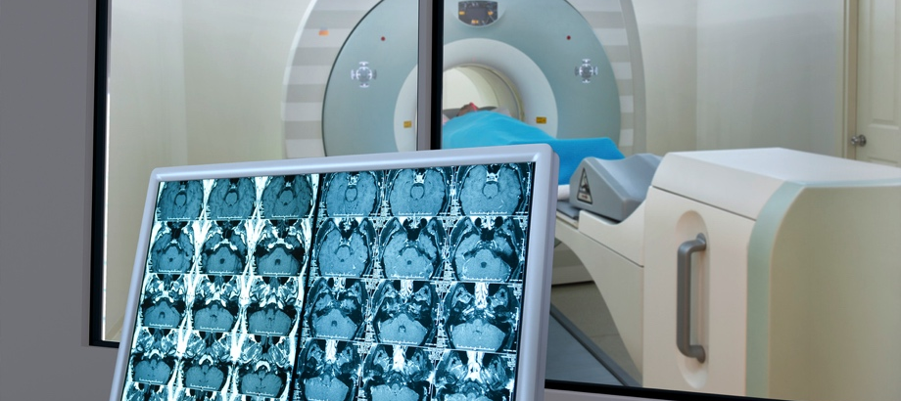
Necesidad de diagnosticar correctamente las RX
Posición SERAM sobre la necesidad de informar la RX simple
Existe un 19% de discrepancias con respecto a las interpretaciones realizadas por los radiólogos en relación a las placas de tórax
Existe un 10% de discrepancias significativas (normalidad versus anormalidad relevante) con respecto a los informes realizados por radiólogos en relación a la radiología ósea simple.
Desde el punto de vista de seguridad jurídica, se constatan demandas por responsabilidad por errores diagnósticos en tres situaciones de riesgo:
Fracturas de columna vertebral, sobre todo cervicales.
Fracturas de huesos de mano y pie.
Fracturas en niños.
También es recomendable informar todas las RX óseas del paciente politraumatizado; estos casos están relacionados con intervenciones judiciales e incapacidades laborales.

Slide 6
Beneficios de la incorporacion de IA en Asepeyo
Seguridad del paciente
Soporte técnico al médico asistencial en la interpretación radiológica
Detección de “incidentalomas”
Detección de fracturas en pacientes politraumáticos (“efecto faros”)

Slide 7
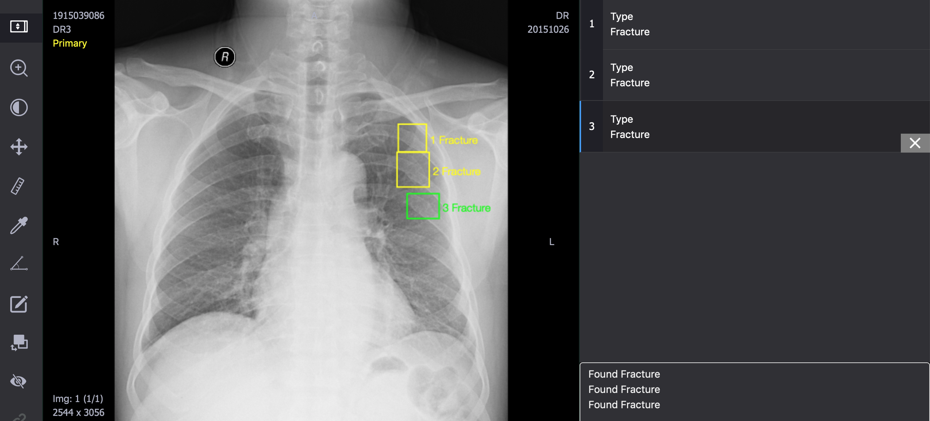
DETECCIÓN FRACTURAS INTERCOSTALES

Slide 8
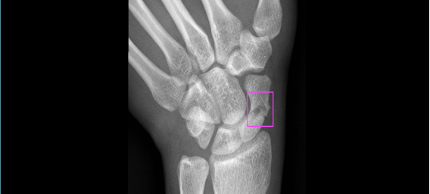

Slide 9
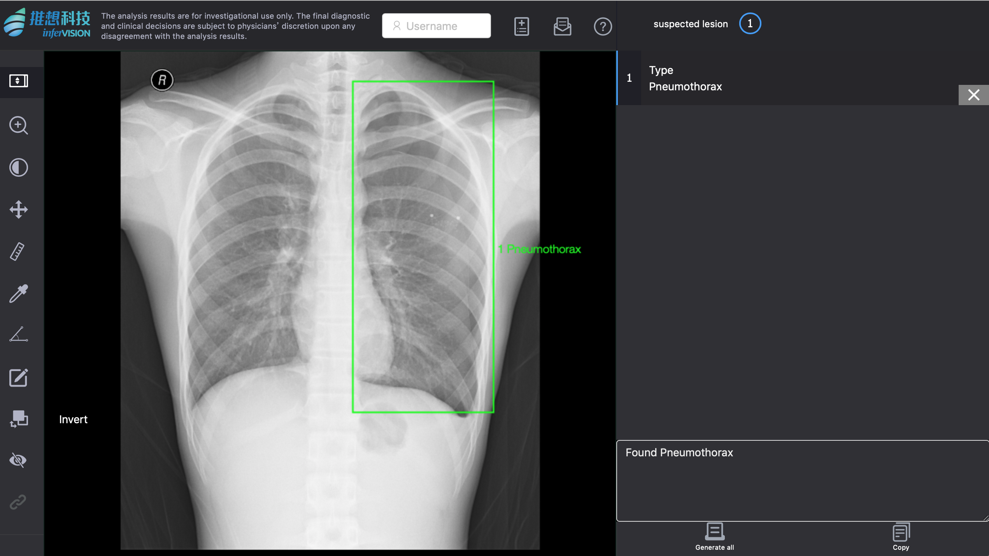
Posibles lesiones de tórax concomitantes:
Daños aórticos, subclavios o cardíacos
(infrecuentes, pero que pueden asociarse a fracturas
de 1ª o 2ª costillas).
Lesiones esplénicas o abdominales (con fracturas de cualquiera de las costillas 7ª a 12ª).
Laceraciones o contusiones pulmonares.
Neumotórax.
Hemotórax.
Lesiones traqueobronquiales (raras).
Detección Pneumotorax

Slide 10
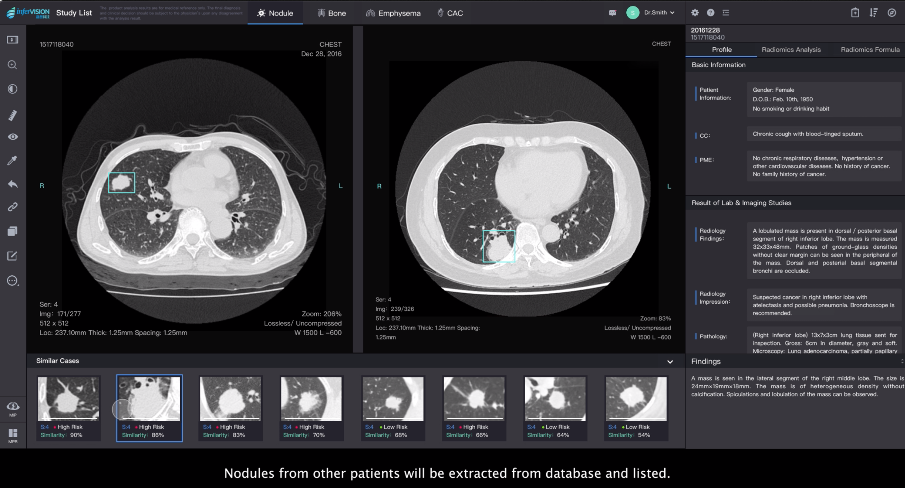
En un FUTURO …
Posibilidad de comparar imágenes con Database Pneumoconiosis con el % de similitud, etc.

Slide 11
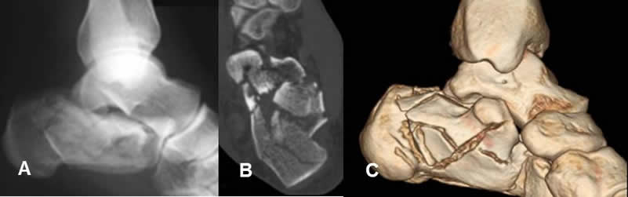
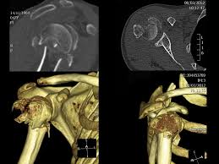
En politraumas la detección de fracturas en TC es muy útil

Slide 12
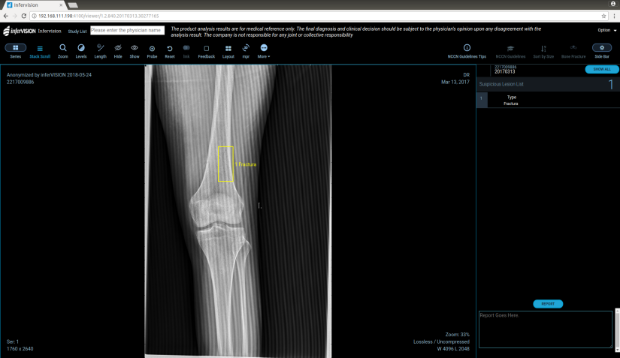
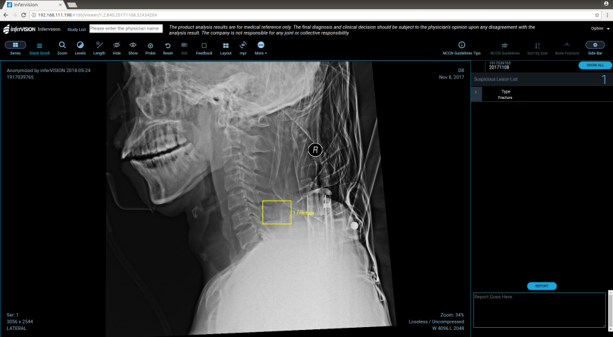

Slide 13
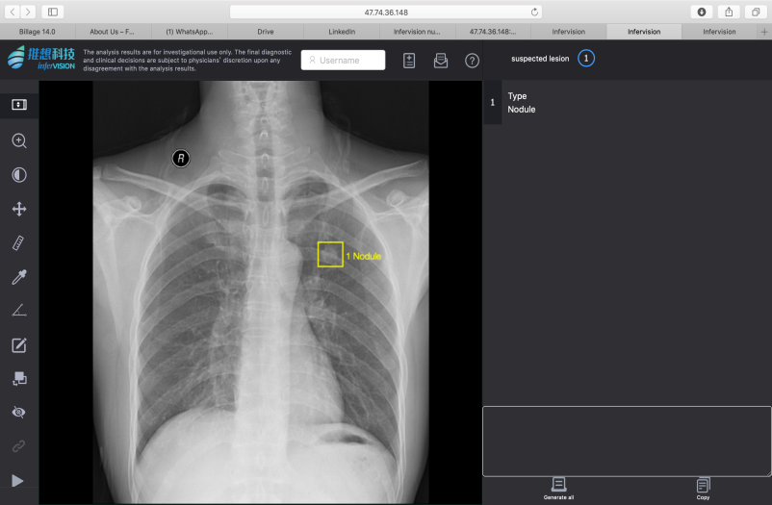
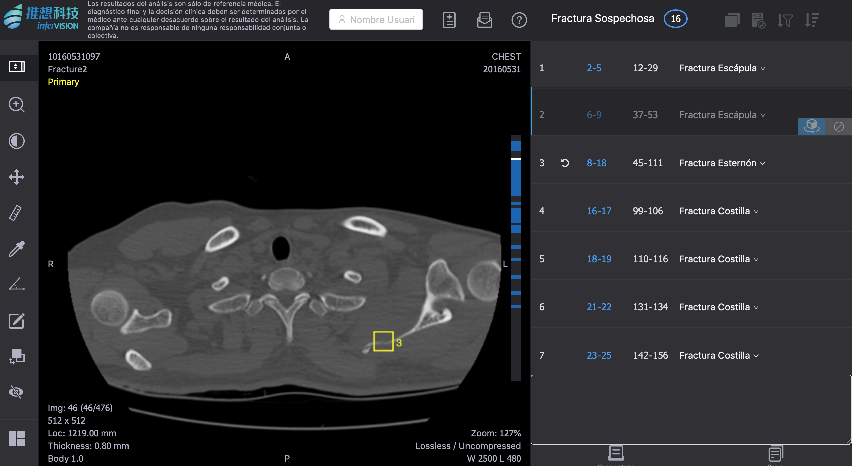
Fracturas detectadas por CT

Slide 14
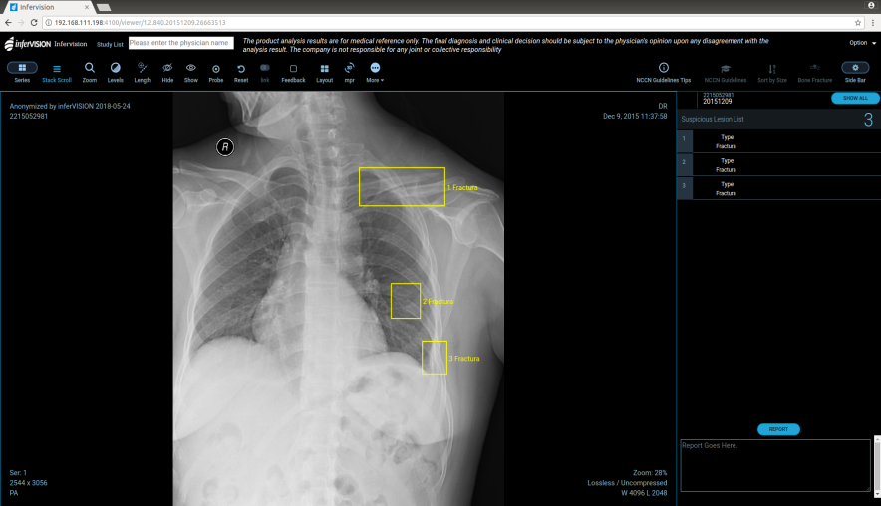
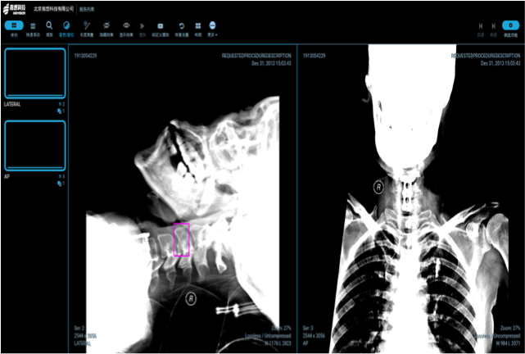

Slide 15
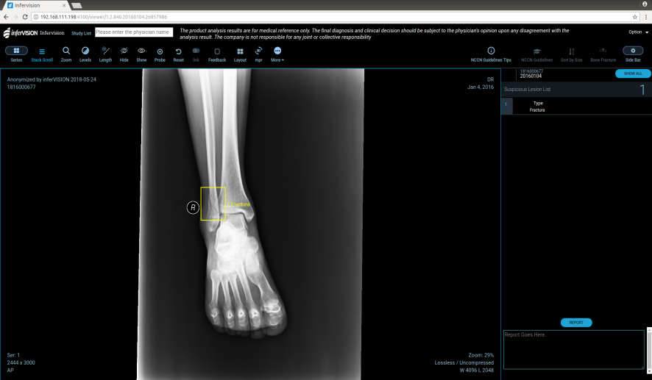
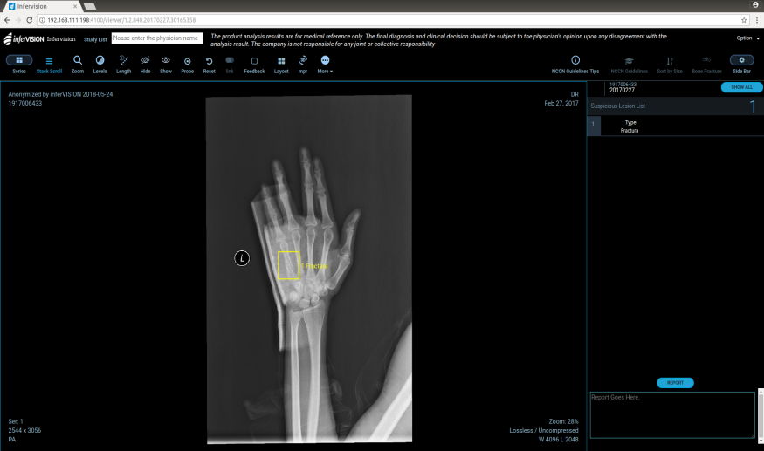

Slide 16
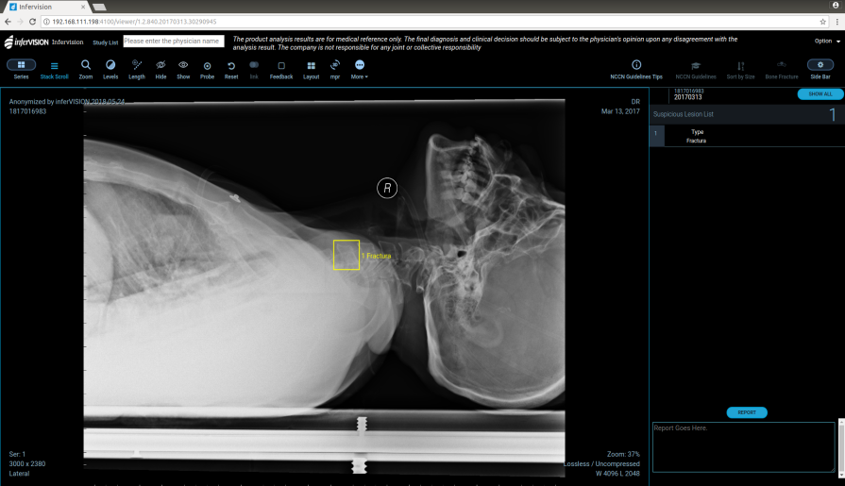
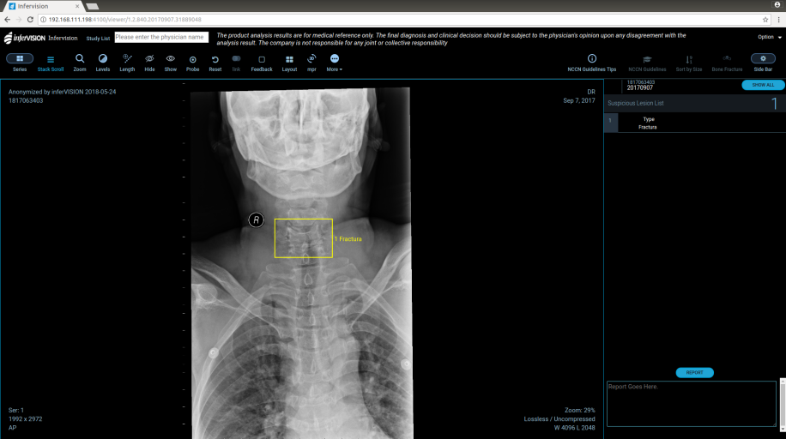

Slide 17
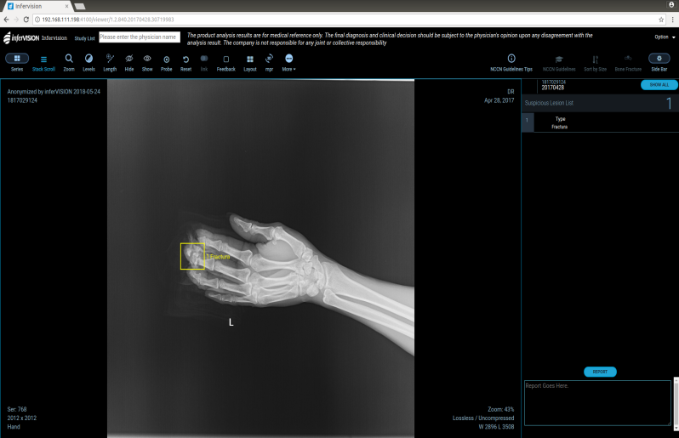
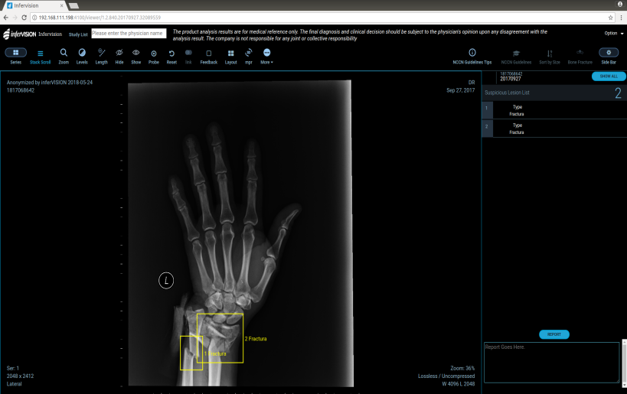

Slide 18
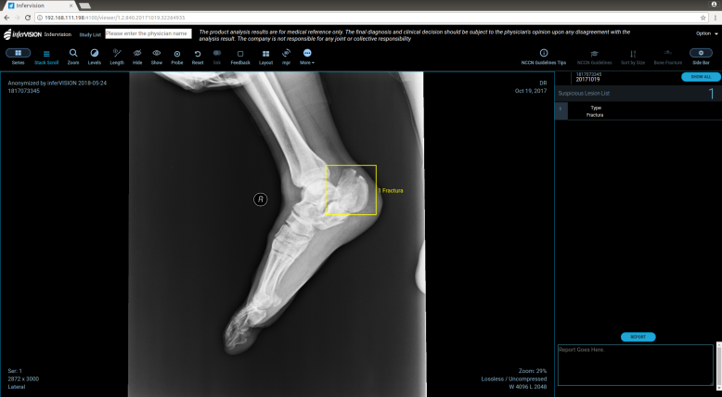
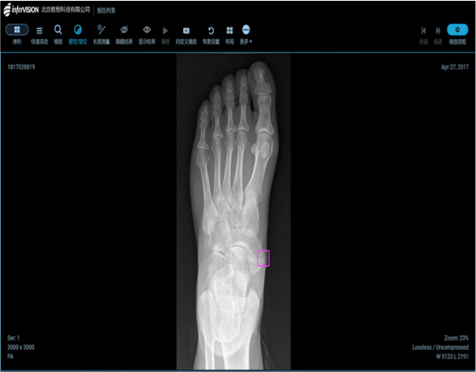

Slide 19
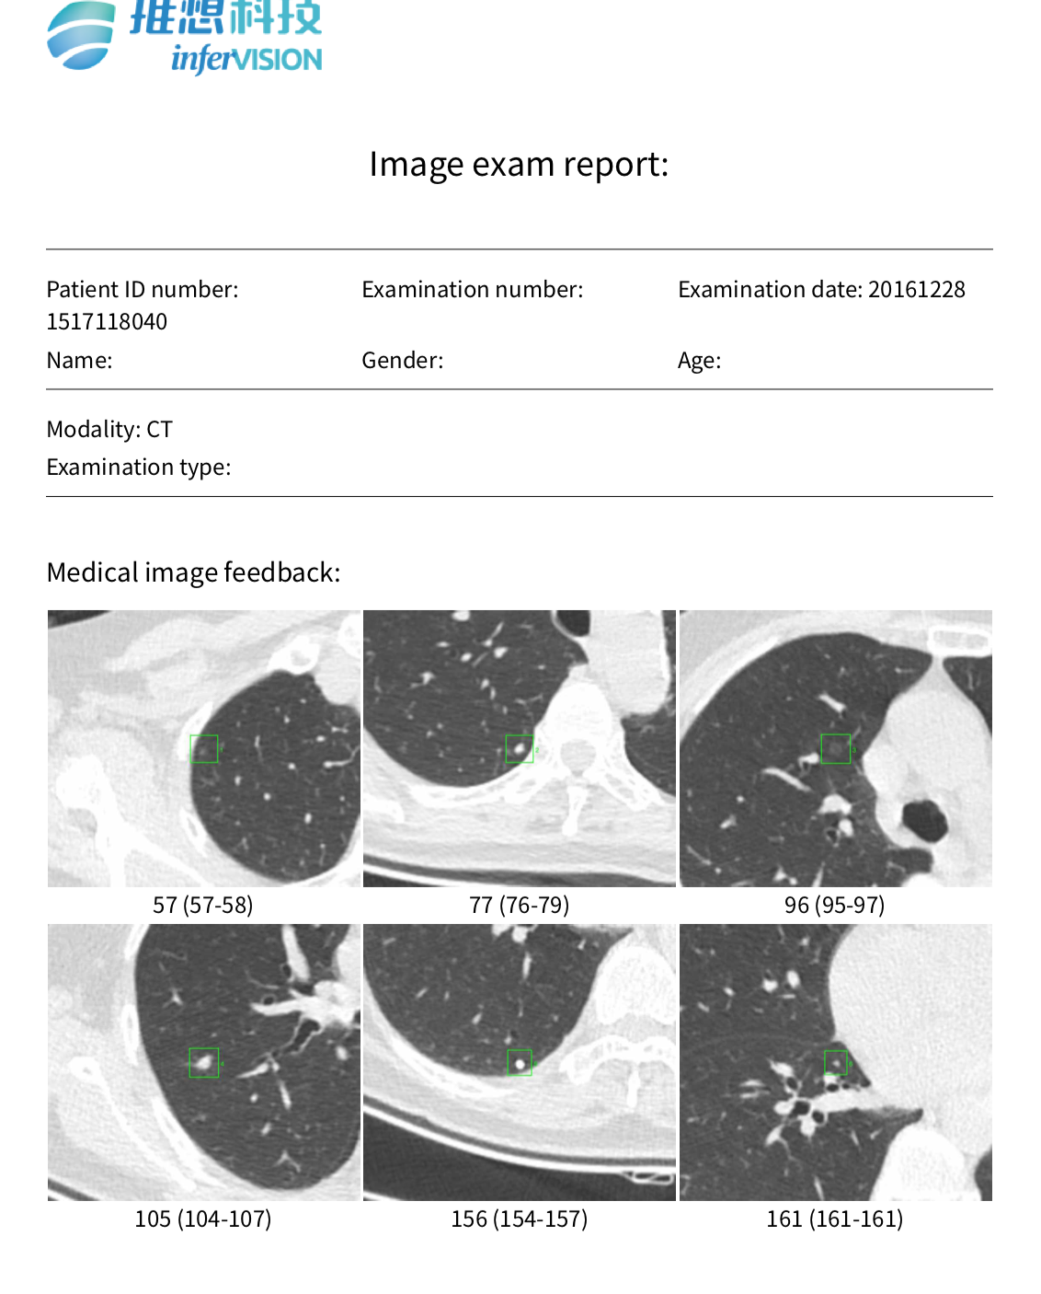
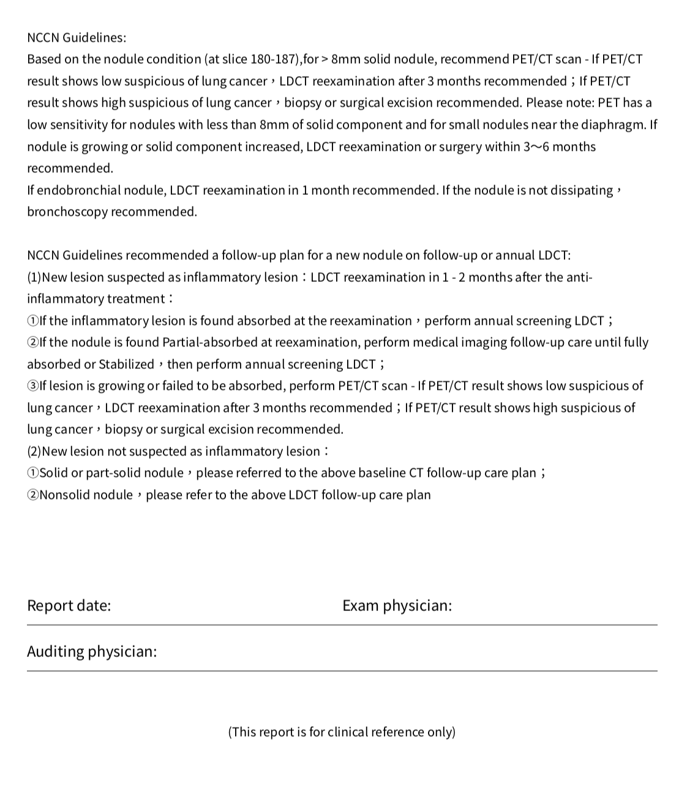
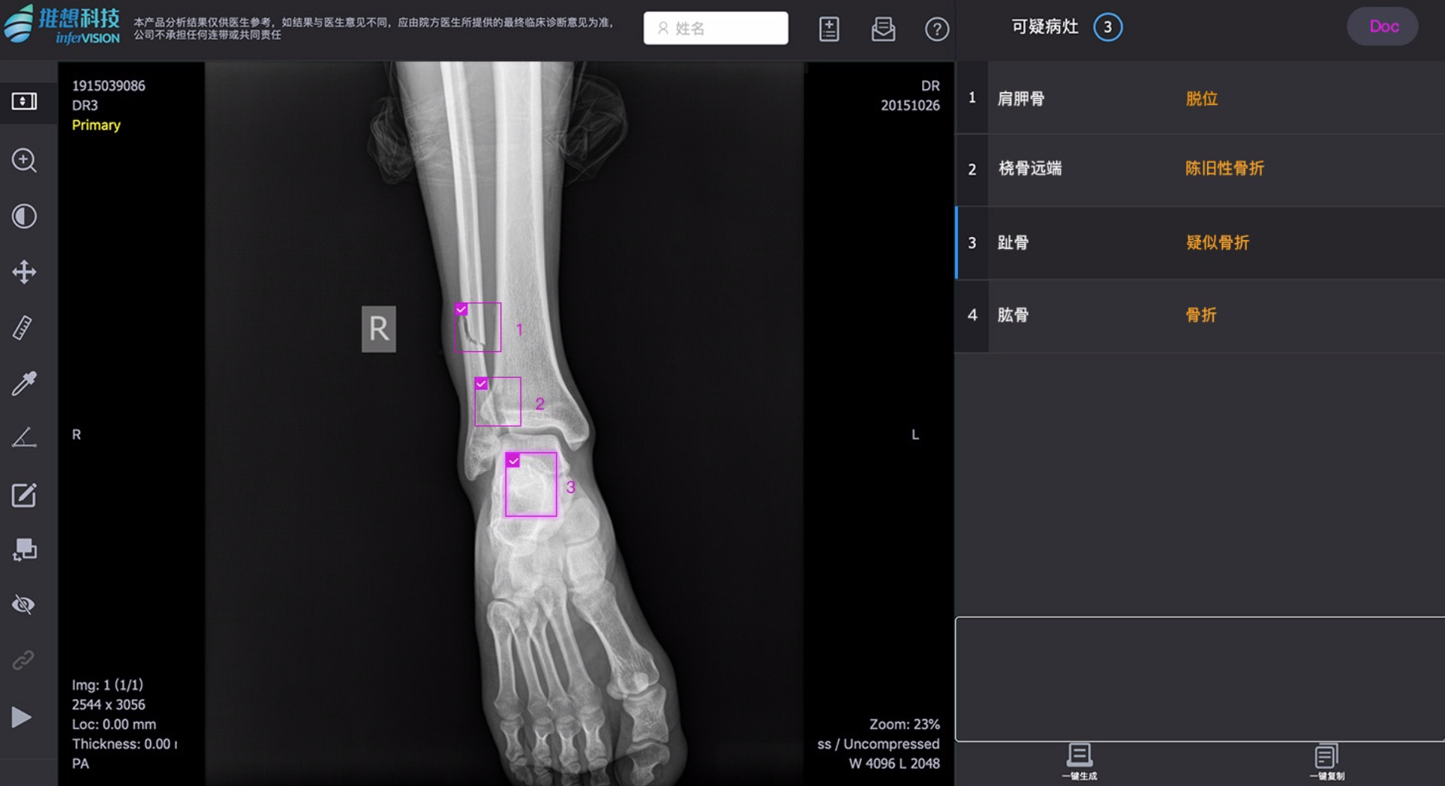
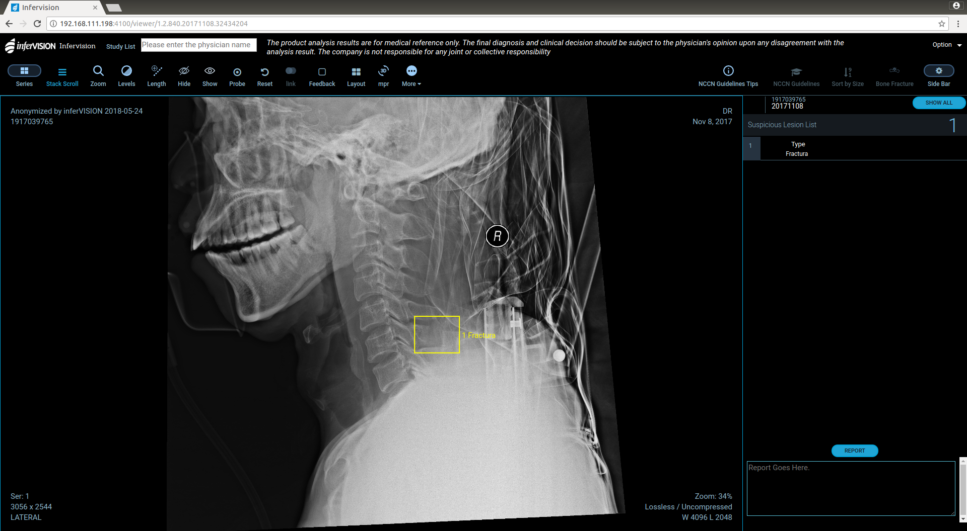
Generación de informe automático
El médico de Asepeyo puede tener un informe generado por IA después de 1 segundo de haber realizado la placa

Slide 20
Links a video de imágenes en TC
http://192.168.198.10:3000/viewer/6
http://192.168.198.10:3000/viewer/2
http://192.168.198.10:3000/viewer/3

Slide 21

Mutua Colaboradora con la Seguridad Social nº 151
Notes:
Final corporativo de presentación

